Slide 1
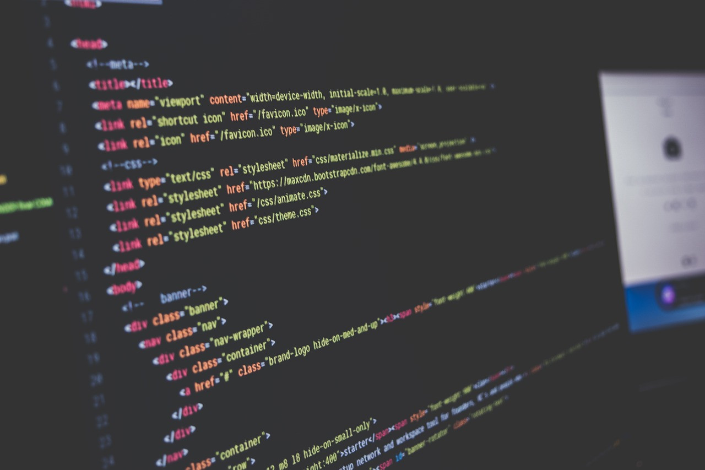
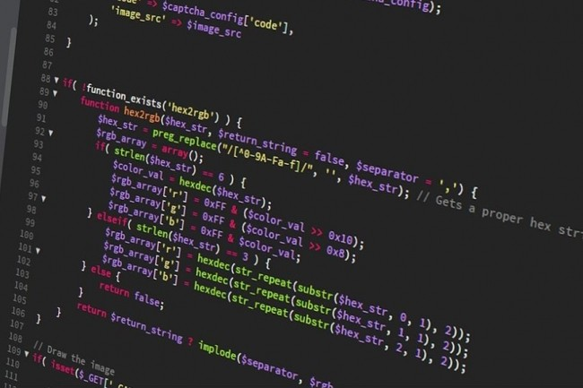

Slide 2

Grrrr !

Slide 3
~ No Code ~

Slide 4

C’est quoi le no code ?
</>

Slide 5
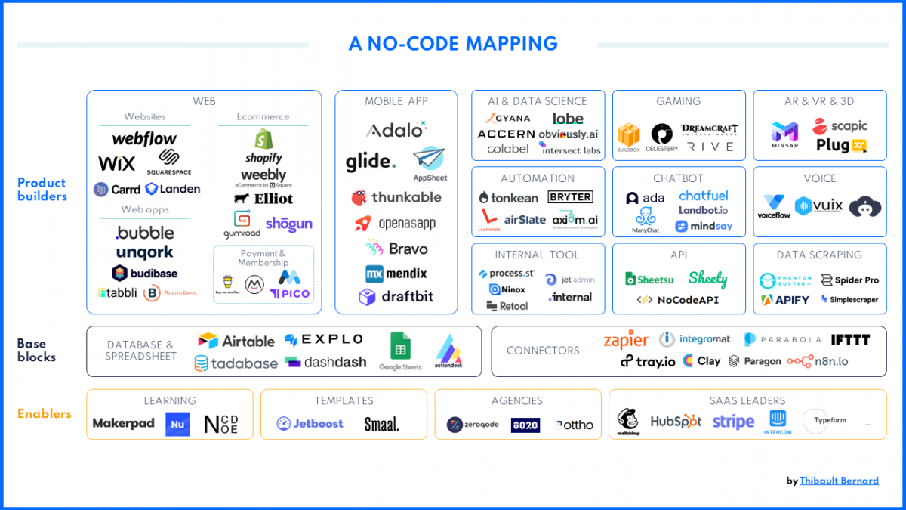

Slide 6


Slide 7
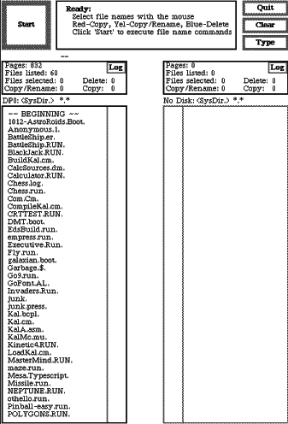
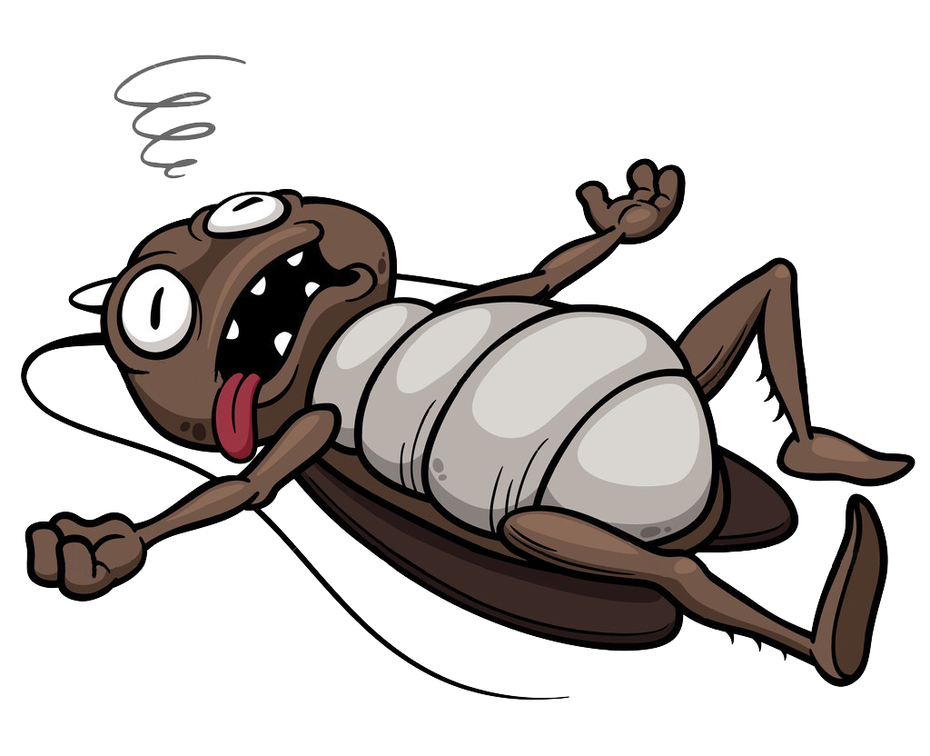
Un peu d’histoire ….
• Premier GUI – 1973 (Xerox)
Étapes importantes dans l’histoire de l’informatique
et du web, les CLI, les GUI et les WYSIWYG
ont permis le développement
de nombreux outils et softs
• Popularisation en 1984 - Macintosh

Slide 8

Quelques chiffres ?

Slide 9

Le marché du No Code :
+4milliards en 2017
+ 27 milliards en 2022
+ 3.8 milliards de $ en 2017
+ 15 milliards en 2021

Slide 10

L’avenir des devs
?

Slide 11
Merci aux cafards pour leur participation ! <3
Sources :
Wikipedia
Mbamci.com
Nocodestation.com
Ottho.fr
Wix.com
Google image

